Slide 1
Minimização Método da Seção dourada
Prof. Antonio Tavernard

Slide 2

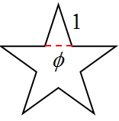
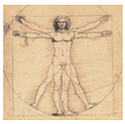
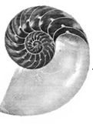
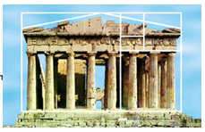
Introduction
O método da seção dourada usa redução constante
Intervalo
Que pode ser visto em diferentes aspectos de proporção da geometria à arquitetura.

Slide 3
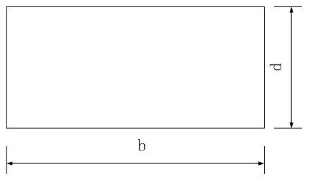
Antecedentes históricos de 0,618
Arquitetos da Grécia Antiga acreditavam que um edifício com os lados d e b satisfazia a relação
terá as propriedades mais agradáveis.
Também é encontrado na geometria de Euclides que a divisão de um segmento de linha em duas partes desiguais de modo que a razão da parte maior para o todo seja igual à razão do menor para o maior, sendo conhecida como seção áurea ou média áurea.

Slide 4
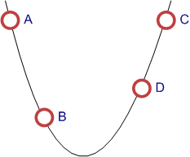
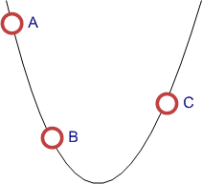
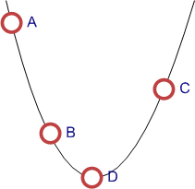
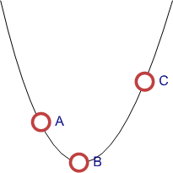
Seção dourada
b
a
a
f(d) > f(b)
d > b
b
x2
x1
x2
a
f(d) < f(b)
b > d
b
b
a
x1
x1
x2

Slide 5
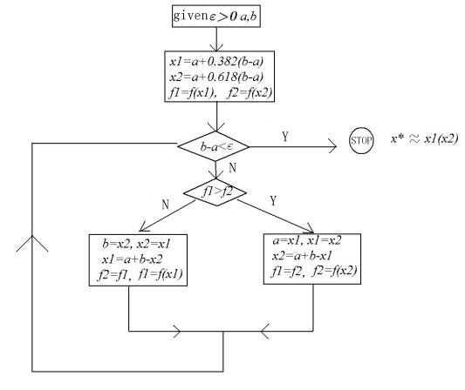
Algoritmo
Grafico do método da secção dourada

Slide 6
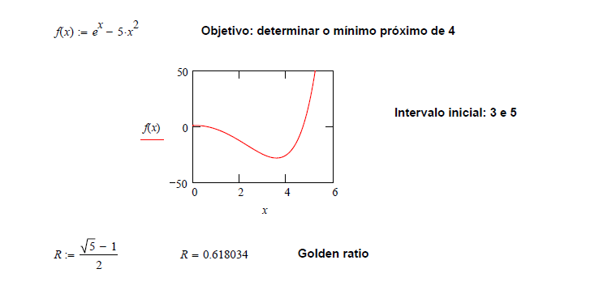
Exemplo
Determinar o mínimo da função abaixo

Slide 7
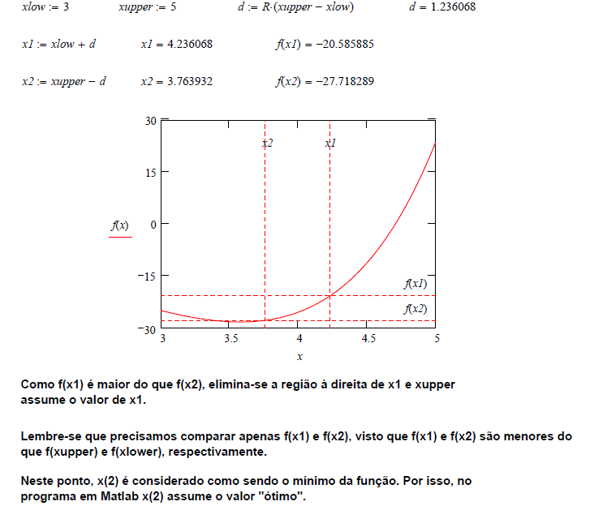
Iteração 1

Slide 8
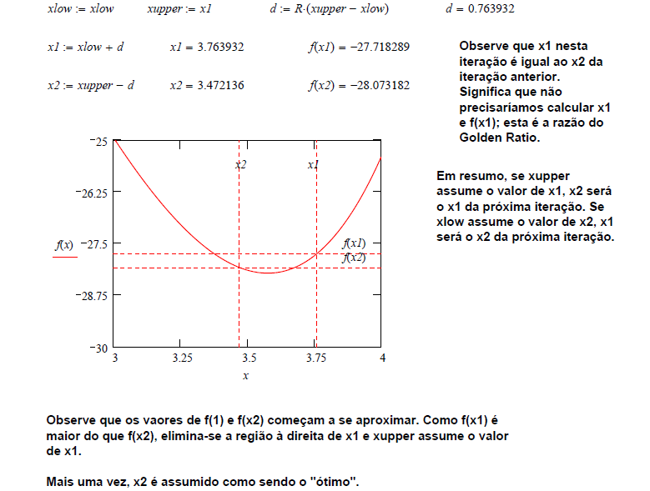
Iteração 2

Slide 9
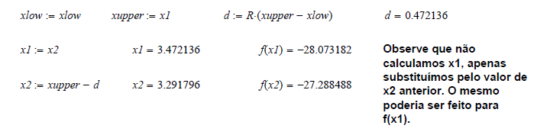
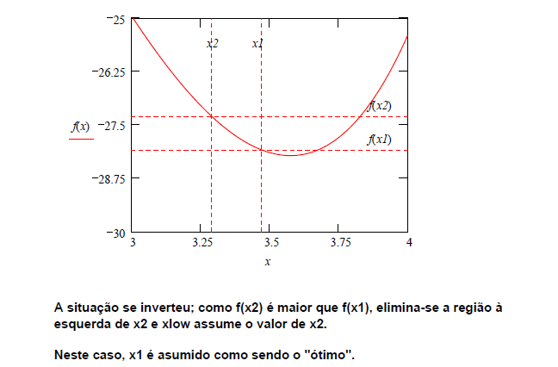
Iteração 3

Slide 10
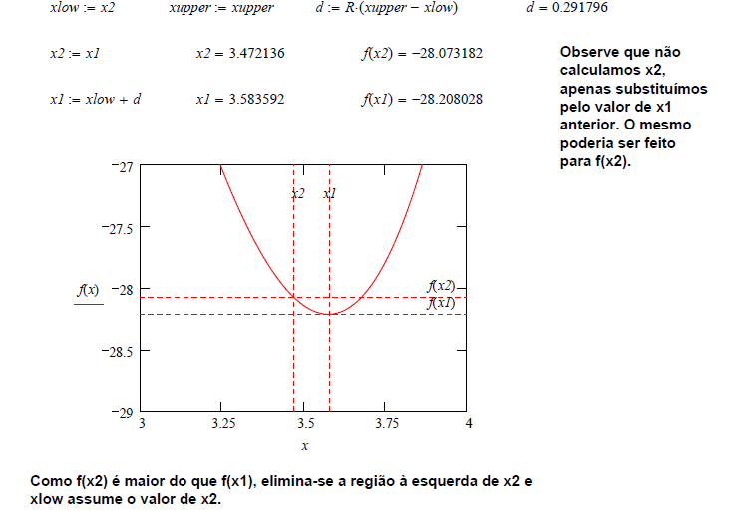
Iteração 4

Slide 11
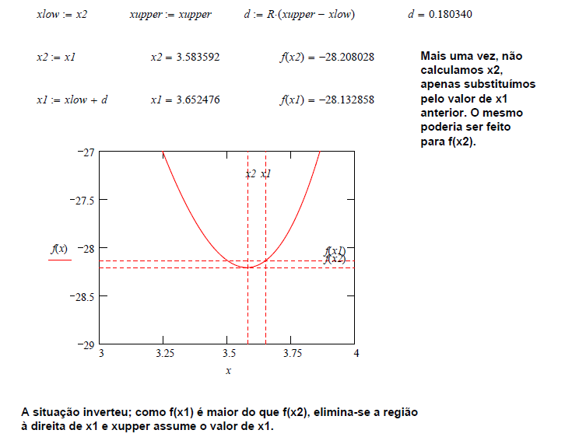
Iteração 5

Slide 12
Obrigado!

